Slide 1
Programmieren 1 Zusatz-Tutorium
08 - Polymorphismus, equals, toString, PBV vs. PBR

Slide 2
Was machen wir heute?
Polymorphismus
equals
toString
PBV vs. PBR
Fragen
Übungsaufgabe

Slide 3
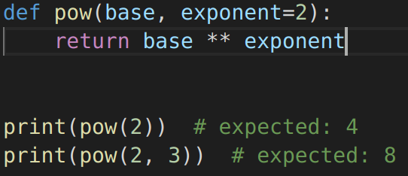
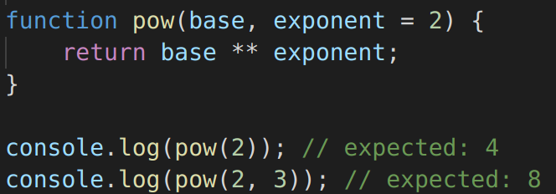
1. Polymorphismus
Methoden und Funktionen haben bestimmte Signaturen (Rückgabewert und Parameter).
Einige Programmiersprachen haben default-Parameter, um Methoden dynamischer, intuitiver und einfacher nutzen können. Wird der entsprechende Parameter nicht übergeben, so wird auf den default-Parameter zurückgegriffen.
Funktion mit default-Parameter
in Python
Funktion mit default-Parameter
in Javascript

Slide 4
1. Polymorphismus
Java hat eine andere Herangehensweise, und zwar das Überladen von Funktionen (Polymorphismus). In Java kann eine Klasse beliebig viele gleichnamige Methoden und Funktionen haben - solange sich die Parameter der Methode/Funktion in Typ, Anzahl oder Reihenfolge unterscheiden.
So könnte man z.B. seine eigene Math-Klasse mit verschiedenen Exponential-Funktionen schreiben.
Auf die gleiche Weise kann man auch Konstruktoren überladen.

Slide 5
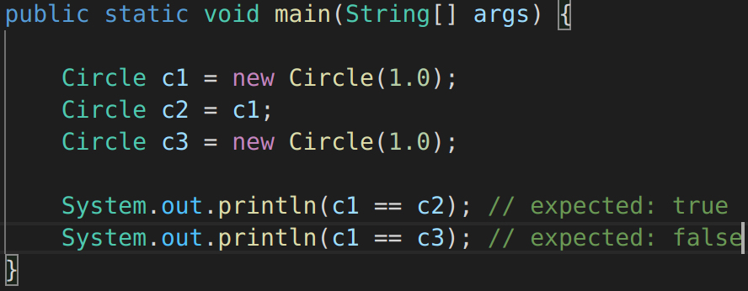
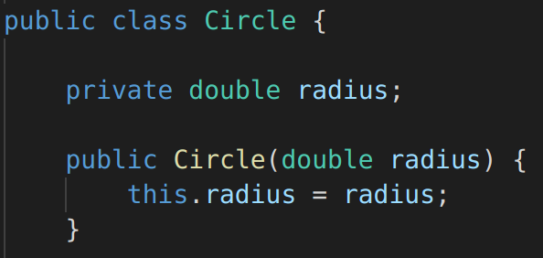
2. equals
In Java unterscheidet man grundsätzlich zwischen primitiven Datentypen und Referenzdatentypen (Objekten).
Primitive Datentypen lassen sich mit dem “==” Operatoren auf Gleichheit testen.
Bei Referenzdatentypen testet dieser Operator nicht, ob die Objekte gleich sind, sondern ob es das selbe Objekt ist.
Beispiel Kreis => intuitive Annahme: zwei Kreise mit gleichem Radius sind gleich.
Die Realität in Java:

Slide 6
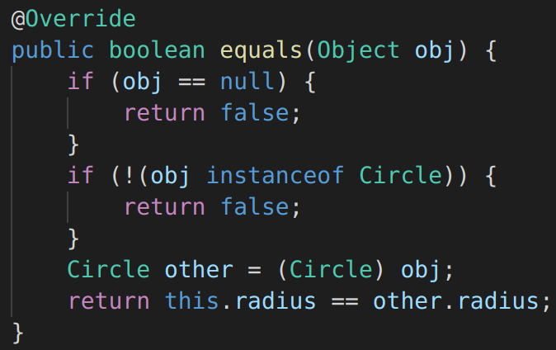
2. equals
Zum Vergleich von Referenzdatentypen gibt es in Java die sog. equals-Methode in der “Object”-Klasse. Diese testet per default jedoch auch nur, ob die Referenzen auf dasselbe Objekt verweisen. Daher muss diese Methode, falls ein anderes Verhalten gewünscht ist, überschrieben werden.
Die Java-Dokumentation ist sehr aufschlussreich:
https://docs.oracle.com/javase/8/docs/api/java/lang/Object.html#equals-java.lang.Object-

Slide 7

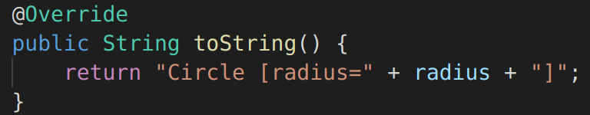
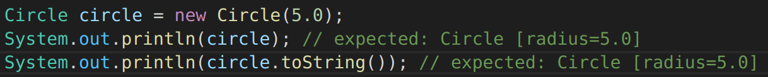
3. toString
Primitive Datentypen lassen sich problemlos auf der Kommandozeile ausgeben. Aber was passiert mit Objekten?
Bei Objekten wird der Pfad der Klasse und eine Art ID ausgegeben. Nicht besonders aufschlussreich.
Um das zu ändern kann man die toString-Methode der Object-Klasse überschreiben.

Slide 8
4. PBV vs. PBR
Der Unterschied zwischen primitiven und Referenzdatentypen macht sich in Java nicht nur in Vergleich und Kommandozeilenausgabe bemerkbar.
Ein weiterer zentraler Unterschied ist, wie Variablen, z.B. an Funktionen, weitergegeben werden.
Pass by Value: nur der Wert der Variable wird weitergegeben
Pass by Reference: eine Referenz auf dasselbe Objekt wird weitergegeben.
In Java werden primitive Datentypen mit “Pass by Value”, Referenzdatentypen mit “Pass by Reference” behandelt. Wir veranschaulichen uns den Unterschied, den das machen kann, an einem Beispiel.

Slide 9
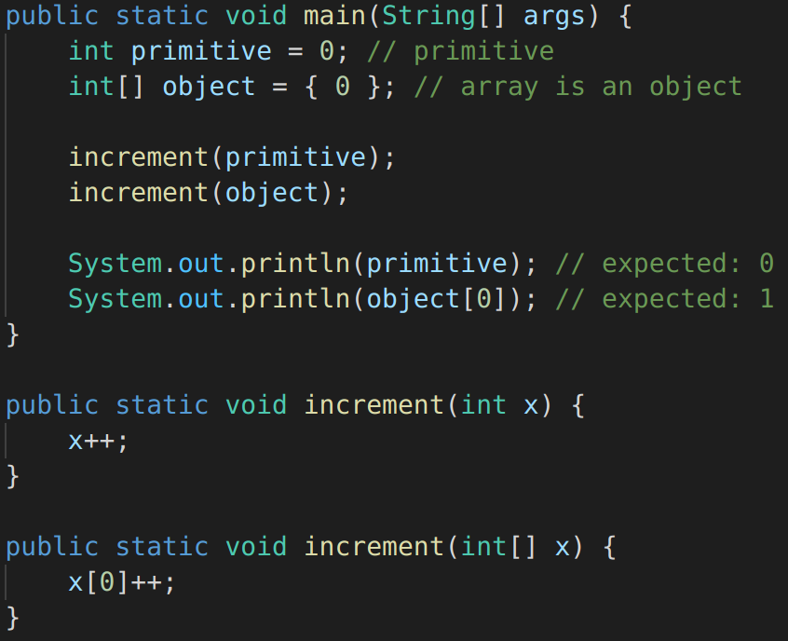
4. PBV vs. PBR

Slide 10
5. Fragen
Fragen

Slide 11

6. Übungsaufgabe
Heute modellieren wir eine Adresse. Wir benötigen dafür nur eine Klasse.
Attribute: Straße, Hausnummer (String, da auch z.B. “2a” möglich sein soll), Postleitzahl, Stadt
Die Klasse soll drei Konstruktoren haben:
Einer, der nur eine Adresse als Parameter nimmt und alle Attribute kopiert
Einer, der alle Attribute als Argumente und die Hausnummer als String nimmt
Einer, der alle Attribute als Argumente und die Hausnummer als int nimmt
Die Klasse soll die toString-Methode so überschreiben, dass Systemausgaben des Objekts dieses Schema besitzen:
Die Klasse soll die equals-Methode überschreiben, die bei dem Vergleich Straße, Hausnummer und Postleitzahl berücksichtigt. Zwei Adressen sollen auch bei unterschiedlicher Stadt gleich sein.
Die main-Funktion zum Testen der Funktionalität kann der Einfachheit halber in der gleichen Klasse definiert werden

